Slide 1
面向对象进阶

Slide 2
包
权限修饰符
final
常量
枚举
抽象类
接口

Slide 3
什么是包？
包是用来分门别类的管理各种不同类的，类似于文件夹、建包利于程序的管理和维护。
建包的语法格式：package 公司域名倒写.技术名称。报名建议全部英文小写，且具备意义
建包语句必须在第一行，一般IDEA工具会帮助创建
package com.itheima.javabean;
public class Student {
}
导包
相同包下的类可以直接访问，不同包下的类必须导包,才可以使用！导包格式：import 包名.类名;
假如一个类中需要用到不同类，而这个两个类的名称是一样的，那么默认只能导入一个类，另一个类要带包名访问。
Notes:
先到代码中演示，然后再回来总结
这里是否要说一下super，如果提供了super()此类的调用，就不再有默认的第一句super()

Slide 4
包
权限修饰符
final
常量
枚举
抽象类
接口

Slide 5
什么是权限修饰符？
权限修饰符：是用来控制一个成员能够被访问的范围的。
可以修饰成员变量，方法，构造器，内部类，不同权限修饰符修饰的成员能够被访问的范围将受到限制。
权限修饰符的分类和具体作用范围：
权限修饰符：有四种作用范围由小到大（private -> 缺省 -> protected - > public ）
修饰符 | 同一 个类中 | 同一个包中 其他类 | 不同包下的 子类 | 不同包下的 无关类
private | √
缺省 | √ | √
protected | √ | √ | √
public | √ | √ | √ | √
Notes:
先到代码中演示，然后再回来总结
这里是否要说一下super，如果提供了super()此类的调用，就不再有默认的第一句super()

Slide 6
学完权限修饰符需要具备如下能力
能够识别别人定义的成员的访问权限。
自己定义成员（方法，成员变量，构造器等）一般满足如下要求：
成员变量一般私有。
方法一般公开。
如果该成员只希望本类访问，使用private修饰。
如果该成员只希望本类，同一个包下的其他类和子类访问，使用protected修饰。
Notes:
先到代码中演示，然后再回来总结
这里是否要说一下super，如果提供了super()此类的调用，就不再有默认的第一句super()

Slide 7
包
权限修饰符
final
常量
枚举
抽象类
接口

Slide 8
final的作用
final 关键字是最终的意思，可以修饰（方法，变量，类）
修饰方法：表明该方法是最终方法，不能被重写。
修饰变量：表示该变量第一次赋值后，不能再次被赋值(有且仅能被赋值一次)。
修饰类：表明该类是最终类，不能被继承。
final修饰变量的注意
final修饰的变量是基本类型：那么变量存储的数据值不能发生改变。
final修饰的变量是引用类型：那么变量存储的地址值不能发生改变，但是地址指向的对象内容是可以发生变化的。
Notes:
先介绍，final是什么，可以干什么，修饰这些内容有哪些特点呢，我们先到代码中演示，再回来总结
好了，关于final的基本使用我们就讲到这里

Slide 9
包
权限修饰符
final
常量
常量概述和基本作用
常量做信息标志和分类
枚举
抽象类
接口

Slide 10
常量
常量是使用了public static final修饰的成员变量，必须有初始化值，而且执行的过程中其值不能被改变。
常量的作用和好处：可以用于做系统的配置信息，方便程序的维护，同时也能提高可读性。
public class Constant { public static final String SCHOOL_NAME = “传智教育"; public static final String LOGIN_NAME = “admin";
public static final String PASS_WORD = “123456";
}
常量命名规范：英文单词全部大写，多个单词下划线连接起来。
常量的执行原理
在编译阶段会进行“宏替换”，把使用常量的地方全部替换成真实的字面量。
这样做的好处是让使用常量的程序的执行性能与直接使用字面量是一样的。

Slide 11
包
权限修饰符
final
常量
常量概述和基本作用
常量做信息标志和分类
枚举
抽象类
接口

Slide 12
案例说明：
现在开发的超级玛丽游戏需要接收用户输入的四个方向的信号（上下左右），以便控制玛丽移动的方向。
选择常量做信息标志和分类：
代码可读性好，实现了软编码形式。

Slide 13
包
权限修饰符
final
常量
枚举
枚举的概述
枚举的使用场景演示
抽象类
接口

Slide 14
枚举的概述
枚举是Java中的一种特殊类型
枚举的作用："是为了做信息的标志和信息的分类"。
定义枚举类的格式：
修饰符 enum 枚举名称{
第一行都是罗列枚举类实例的名称。
}
enum Season{ SPRING , SUMMER , AUTUMN , WINTER; }

Slide 15
反编译后观察枚举的特征：
enum Season{ SPRING , SUMMER , AUTUMN , WINTER; }
Compiled from "Season.java" public final class Season extends java.lang.Enum<Season> { public static final Season SPRING = new Season(); public static final Season SUMMER = new Season(); public static final Season AUTUMN = new Season(); public static final Season WINTER = new Season(); public static Season[] values(); public static Season valueOf(java.lang.String); }
枚举的特征：
枚举类都是继承了枚举类型：java.lang.Enum
枚举都是最终类，不可以被继承。
构造器都是私有的，枚举对外不能创建对象。
枚举类的第一行默认都是罗列枚举对象的名称的。
枚举类相当于是多例模式。

Slide 16
包
权限修饰符
final
常量
枚举
枚举的概述
枚举的使用场景演示
抽象类
接口

Slide 17
案例说明：
现在开发的超级玛丽游戏需要接收用户输入的四个方向的信号（上下左右），以便控制玛丽移动的方向。
选择常量做信息标志和分类：
虽然可以实现可读性，但是入参值不受约束，代码相对不够严谨。
枚举做信息标志和分类：
代码可读性好，入参约束严谨，代码优雅，是最好的信息分类技术！建议使用!

Slide 18
包
权限修饰符
final
常量
枚举
抽象类
抽象类概述
抽象类的案例
抽象类的特征、注意事项
抽象类的应用知识：模板方法模式
接口

Slide 19
抽象类
在Java中abstract是抽象的意思，如果一个类中的某个方法的具体实现不能确定，就可以申明成abstract修饰的抽象方法（不能写方法体了），这个类必须用abstract修饰，被称为抽象类。
修饰符 abstract 返回值类型 方法名称(形参列表);
修饰符 abstract class 类名{ }
public abstract class Animal{ public abstract void run(); }
Notes:
先到代码中演示，然后再回来总结
这里是否要说一下super，如果提供了super()此类的调用，就不再有默认的第一句super()

Slide 20
抽象的使用总结与注意事项
抽象类可以理解成类的不完整设计图，是用来被子类继承的。
一个类如果继承了抽象类，那么这个类必须重写完抽象类的全部抽象方法，否则这个类也必须定义成抽象类。
Notes:
先到代码中演示，然后再回来总结
这里是否要说一下super，如果提供了super()此类的调用，就不再有默认的第一句super()

Slide 21
1、抽象类的作用是什么样的？
可以被子类继承、充当模板的、同时也可以提高代码复用。
2、抽象方法是什么样的？
只有方法签名，没有方法体，使用了abstract修饰。
3、继承抽象类有哪些要注意？
一个类如果继承了抽象类，那么这个类必须重写完抽象类的全部抽象方法。
否则这个类也必须定义成抽象类。

Slide 22
包
权限修饰符
final
常量
抽象类
抽象类概述
抽象类的案例
抽象类的特征、注意事项
抽象类的应用知识：模板方法模式
接口

Slide 23

系统需求
某加油站推出了2种支付卡，一种是预存10000的金卡，后续加油享受8折优惠，另一种是预存5000的银卡 ,后续加油享受8.5折优惠。
请分别实现2种卡片进入收银系统后的逻辑，卡片需要包含主人名称，余额，支付功能。
分析实现
创建一张卡片父类：定义属性包括主人名称、余额、支付功能（具体实现交给子类）
创建一张白金卡类：重写支付功能，按照原价的8折计算输出。
创建一张银卡类：重写支付功能，按照原价的8.5折计算输出。
练习

Slide 24
包
权限修饰符
final
常量
枚举
抽象类
抽象类、抽象方法概述
抽象类的案例
抽象类的特征、注意事项小结
抽象类的应用知识：模板方法模式
接口

Slide 25
特征和注意事项
有得有失: 得到了抽象方法，失去了创建对象的能力。
抽象类为什么不能创建对象？
类有的成员（成员变量、方法、构造器）抽象类都具备
抽象类中不一定有抽象方法，有抽象方法的类一定是抽象类
一个类继承了抽象类必须重写完抽象类的全部抽象方法，否则这个类也必须定义成抽象类。
不能用abstract修饰变量、代码块、构造器。

Slide 26
final和abstract是什么关系？
互斥关系
abstract定义的抽象类作为模板让子类继承，final定义的类不能被继承。
抽象方法定义通用功能让子类重写，final定义的方法子类不能重写。

Slide 27
包
权限修饰符
final
常量
枚举
抽象类
抽象类、抽象方法概述
抽象类的案例
抽象类的特征、注意事项
抽象类的应用知识：模板方法模式
接口

Slide 28
什么时候使用模板方法模式
使用场景说明：当系统中出现同一个功能多处在开发，而该功能中大部分代码是一样的，只有其中部分可能不同的时候。
代码一样…
…
到底做什么随着角色而变化
代码一样
模板方法模式实现步骤
把功能定义成一个所谓的模板方法，放在抽象类中，模板方法中只定义通用且能确定的代码。
模板方法中不能决定的功能定义成抽象方法让具体子类去实现。

Slide 29

银行利息结算系统
需求：
分析：
某软件公司要为某银行的业务支撑系统开发一个利息结算系统，账户有活期和定期账户两种，
活期是0.35%，定期是 1.75%，定期如果满10万额外给予3%的收益。
结算利息要先进行用户名、密码验证，验证失败直接提示，登录成功进行结算
活期
登录验证
计算利息…
输出利息
定期

Slide 30
银行利息结算系统实现
需求：
活期是0.35%，定期是 1.75%，定期如果满10万额外给予3%的收益。
结算利息要先进行用户名、密码验证，验证失败直接提示，登录成功进行结算
分析：
：创建一个抽象的账户类Account作为父类模板，提供属性（卡号，余额）
：在父类Account中提供一个模板方法实现登录验证，利息结算、利息输出。
：具体的利息结算定义成抽象方法，交给子类实现。
：定义活期账户类，让子类重写实现具体的结算方法
：定义定期账户类，让子类重写实现具体的结算方法
：创建账户对象，完成相关功能。

Slide 31

模板方法我们是建议使用final修饰的，这样会更专业，那么为什么呢？
答：模板方法是给子类直接使用的，不是让子类重写的，
一旦子类重写了模板方法就失效了。

Slide 32
1、模板方法模式解决了什么问题？
极大的提高了代码的复用性
模板方法已经定义了通用结构，模板不能确定的定义成抽象方法。
使用者只需要关心自己需要实现的功能即可。

Slide 33
包
权限修饰符
final
常量
枚举
抽象类
接口
接口概述、特点
接口的基本使用：被实现
接口与接口的关系：多继承
JDK8开始接口新增方法
使用接口的注意事项

Slide 34


什么是接口
接口也是一种规范
Notes:
接口是一种标准规范。大家有没有想过这样一个问题，我的笔记本电脑，联想产的，电源线有一个插头，为啥可以插到教室里面的插座上，这个插座是西门子厂家生产的。不同厂家生产的东西可以完美的配套使用？ 这背后的原因是什么？

Slide 35
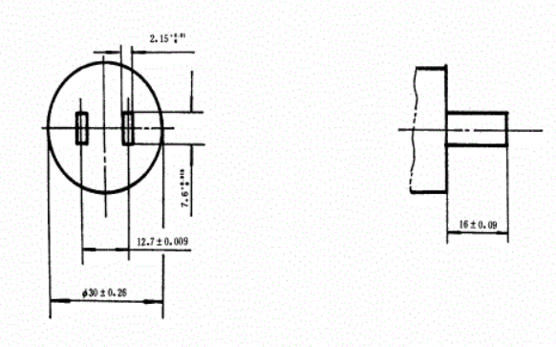
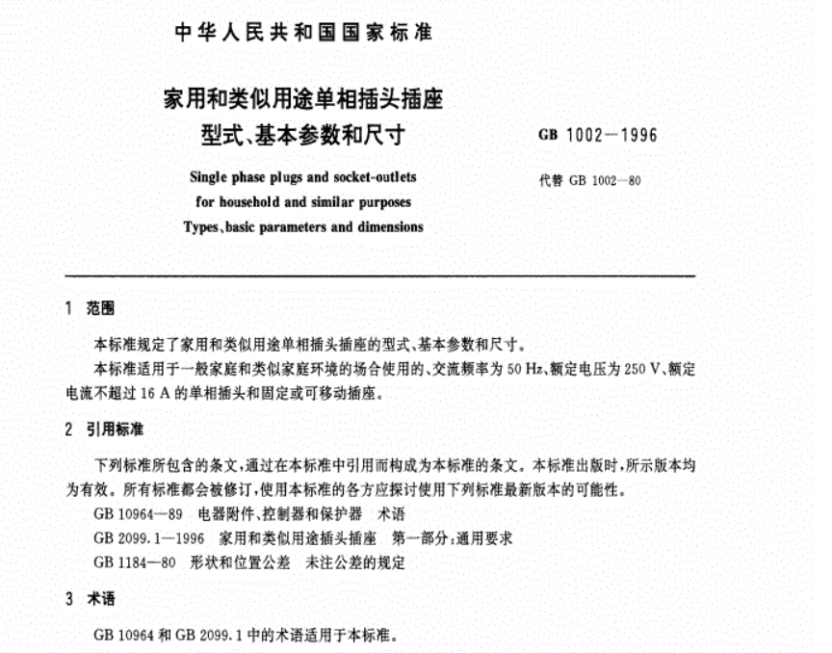
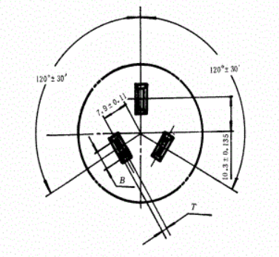
什么是接口
接口也是一种规范
Notes:
原因是我们国家的标准委员会已经定义了插头插座的标准，所有的厂商必须严格的按照这种标准去执行。如果你尝试修改这个规范定义的数据这个是不允许的。

Slide 36
接口的定义与特点
接口的格式如下：
JDK8之前接口中只能是抽象方法和常量，没有其他成分了。
接口不能实例化。
接口中的成员都是public修饰的，写不写都是，因为规范的目的是为了公开化。
接口用关键字interface来定义
public interface 接口名 {
// 常量
// 抽象方法
}

Slide 37
包
权限修饰符
final
常量
枚举
抽象类
接口
接口概述、特点
接口的基本使用：被实现
接口与接口的关系：多继承
JDK8开始接口新增方法
使用接口的注意事项

Slide 38
接口的用法：
接口是用来被类实现（implements）的，实现接口的类称为实现类。实现类可以理解成所谓的子类。
从上面可以看出，接口可以被类单实现，也可以被类多实现。
接口实现的注意事项：
一个类实现接口，必须重写完全部接口的全部抽象方法，否则这个类需要定义成抽象类。
修饰符 class 实现类 implements 接口1, 接口2, 接口3 , ... {
}
实现的关键字：implements

Slide 39
包
权限修饰符
final
常量
枚举
抽象类
接口
接口概述、特点
接口的基本使用：被实现
接口与接口的关系：多继承
JDK8开始接口新增方法
使用接口的注意事项

Slide 40
基本小结
类和类的关系：单继承。
类和接口的关系：多实现。
接口和接口的关系：多继承，一个接口可以同时继承多个接口。
接口多继承的作用
规范合并，整合多个接口为同一个接口，便于子类实现。
Notes:
接下来，我们来学习接口的特点。关于接口的特点，我们先到代码中演示，再回来总结

Slide 41
包
权限修饰符
final
常量
枚举
抽象类
接口
接口概述、特点
接口的基本使用：被实现
接口与接口的关系：多继承
JDK8开始接口新增方法
使用接口的注意事项

Slide 42

JDK8版本开始后，Java只对接口的成员方法进行了新增
原因如下
项目Version1.0 成功上线没有问题
public interface Inter {
…若干抽象方法
}
public class InterImplA implements Inter {}
public class InterImplB implements Inter {}

Slide 43
项目Version2.0需要对Inter接口丰富，加入10个新的抽象方法，此时改了接口就要所有实现类实现这些方法。
项目Version2.0 需要扩展功能
public interface Inter {
…若干抽象方法
}
public class InterImplA implements Inter {}
public class InterImplB implements Inter {}
如何能在丰富接口功能的同时
又不对子类代码进行更改呢？
允许接口中直接定义带有方法体的方法

Slide 44
第一种：默认方法
类似之前写的普通实例方法：必须用default修饰
默认会public修饰。需要用接口的实现类的对象来调用
default void run(){ System.out.println("--开始跑--"); }

Slide 45
第二种：静态方法
默认会public修饰，必须static修饰。
注意：接口的静态方法必须用本身的接口名来调用。
static void inAddr(){ System.out.println("我们都在黑马培训中心快乐的学习Java!"); }

Slide 46
第三种：私有方法
就是私有的实例方法:，必须使用private修饰，从JDK 1.9才开始有的。
只能在本类中被其他的默认方法或者私有方法访问。
private void go(){ System.out.println("--准备--"); }

Slide 47
1、JDK8开始后新增了那些方法?
默认方法：default修饰，实现类对象调用。
静态方法：static修饰，必须用当前接口名调用
私有方法：private修饰，jdk9开始才有的，只能在接口内部被调用。
他们都会默认被public修饰。
注意：JDK8新增的3种方法我们自己在开发中很少使用，通常是Java源码涉及到的，我们需要理解、识别语法、明白调用关系即可。

Slide 48
包
权限修饰符
final
常量
枚举
抽象类
接口
接口概述、特点
接口的基本使用：被实现
接口与接口的关系：多继承
JDK8开始接口新增方法
使用接口的注意事项【了解】

Slide 49
接口的注意事项
1、接口不能创建对象
2、一个类实现多个接口，多个接口中有同样的静态方法不冲突。
3、一个类继承了父类，同时又实现了接口，父类中和接口中有同名方法，默认用父类的。
4、一个类实现了多个接口，多个接口中存在同名的默认方法，不冲突，这个类重写该方法即可。
5、一个接口继承多个接口，是没有问题的，如果多个接口中存在规范冲突则不能多继承。

